Slide 1

2023年度中医类医院
调查报表上报内容
国家中医药管理局监测统计中心
赵阳
2024年1月

Slide 2
目录 CONTENTS
01
机构库管理
P3
02
报表说明
P6
03
重点指标解释
P9

Slide 3
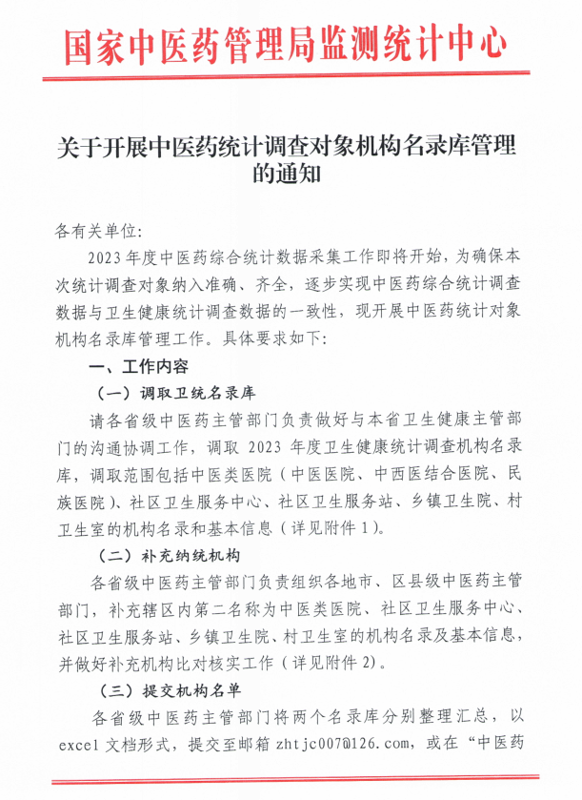

机构库管理

Slide 4
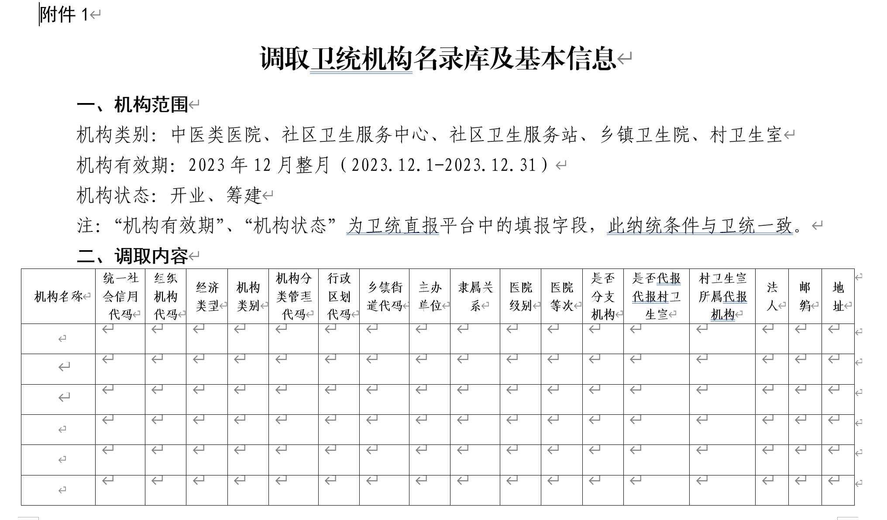
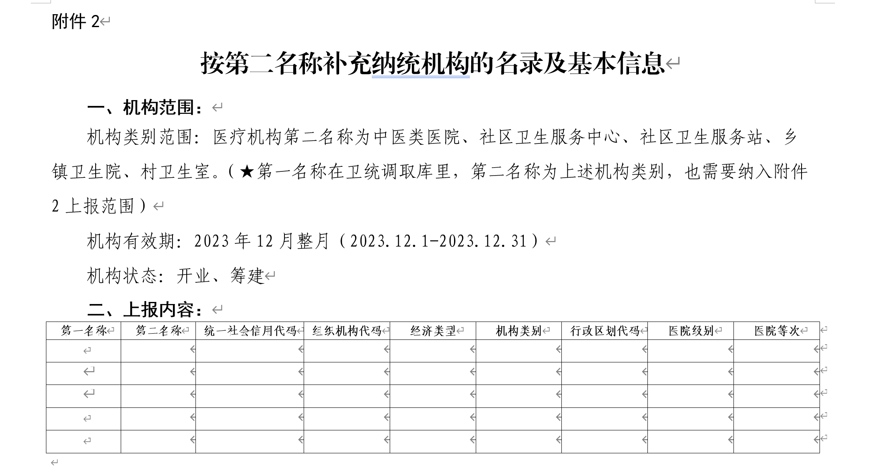
机构库管理
名录库管理
机构第一名称、第二名称以《医疗执业许可证》上的名称排序为依据。
附件2 的机构类别要按第二名称填写
若有的第一名称为中医类医院，不在卫统提供的机构名单里，建议先与卫统沟通，查看原因并解决。可能的原因：卫统里这家医院的机构类别选错？Or未纳统？建议协调卫统核实原因后，修改机构类别，或新增机构

Slide 5
目录 CONTENTS
01
名录库管理
P3
02
报表说明
P6
03
指标说明
P9

Slide 6

报表说明
调查表1-1 中医类医院基本情况调查表
（一）机构属性代码：行政区划、类别、所有制、主办单位、隶属关系（12个）
（二）基本信息：位置、联系方式、级别、中医药特色资源配备基本情况（30个）
（三）信息系统建设情况（14个）
调查表1-2 中医类医院中医药情况调查表
（一）年末人员数（41个）（二）年末床位数（9个） （三）房屋及基本建设（2个）
（四）年末设备数（4个） （五）本年度收支情况（34） （六）年度医疗服务情况（53）
（七）年度临床路径管理 (16)（八）医疗质量管理(5) （九）合理用药(15) （十）分科情况(61)
中医类医院
调查表2-1 中医类医院科研情况调查表
科研项目经费(4个）
调查表3-1 中医类医院教育情况调查表
进修人数、指导老师数、培训学员数、师承教育指导老师数、教学论文等(16个）

Slide 7
报表说明
报表期别：年报（2023年1月1日-2023年12月31日）
填报范围：中医类医院（第一名称、第二名称）
机构状态：2023年12月当月医院处于开业、筹建状态（若筹建状态，需要填报数据，如无业务数据可只填人员、床位等资源配备情况，或正式开业后再新增该机构）
报送日期：2月20日前

Slide 8
目录 CONTENTS
01
机构库管理
P3
02
报表说明
P6
03
重点指标解释
P9

Slide 9
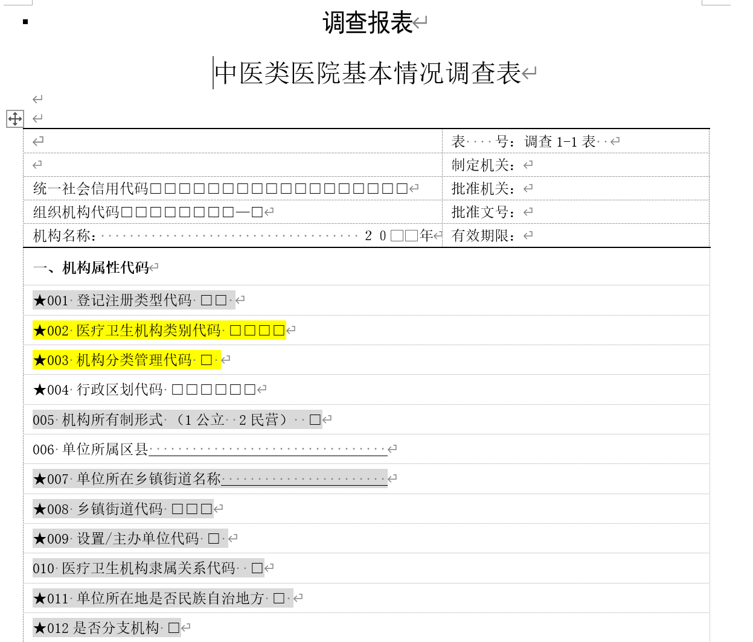
重点指标解释-中医类医院-“1-1基本情况调查表”
▲机构属性信息大部分填报项由已维护好的机构库中的属性信息自动带入；
▲其中，统一社会信用代码、组织机构代码等部分填报项允许修改。
▲年报采集结束后会依照基本情况报调查表的信息对机构库信息进行更新。

Slide 10
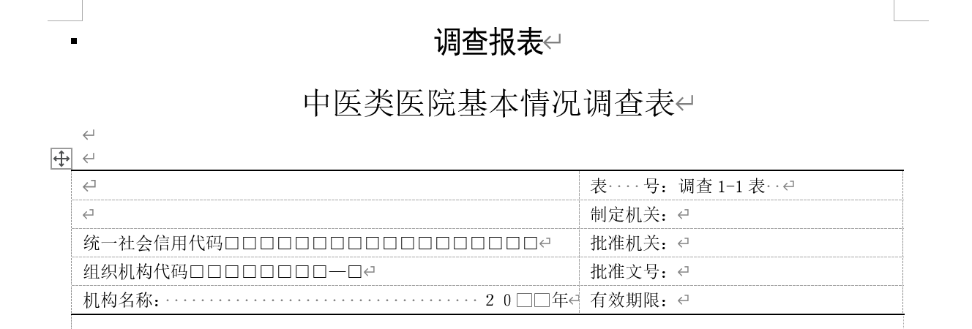
重点指标解释-中医类医院-“1-1基本情况调查表”
强化统一社会信用代码的填报，与上报卫生健康统计直报的信息一致
▲必填项，非独立法人填写挂靠单位社会信用代码。
▲查看医疗机构执业许可证书、全国组织机构统一社会信用代码数据服务中心网站、各省市场监管局或其他平台查询获取。
▲统一社会信用代码用18位阿拉伯数字或大写英文字母表示，分别是1位登记管理部门代码、1位机构类别代码、6位登记管理机关行政区划码、9位主体标识码（组织机构代码）、1位校验码。

Slide 11
重点指标解释-中医类医院- “1-1基本情况调查表”
▲必填项：组织机构代码证、统一社会信用代码的第9-17位、临时代码、与卫统一致
▲组织机构代码采用《全国组织机构代码编制规则（GB/T 11714-1997）
▲部分基层医疗卫生机构没有正式的组织机构代码，按编码规则标准的规定，医疗卫生机构赋予PDY开头的临时组织机构代码。按实际填写，且要与卫统上报信息保持一致。
Notes:
有些基层医疗卫生机构没有正式的组织机构代码，按编码规则标准的规定，医疗卫生机构赋予PDY开头的临时组织机构代码。按实际填写，且要与卫统上报信息保持一致

Slide 12
重点指标解释-中医类医院-“1-1基本情况调查表”
公立
除11、12外其他都是民营
▲“登记注册类型代码” 即“经济类型”。采用国家统计局颁布、统计上用的《企业登记注册类型与代码》前两位。
▲可依据《医疗机构执业许可证》的机构信息页：“所有制形式” :选择（例如证上的“所有制形式” 是“全民”可选11国有全资、“集体”选12“集体全资”、“私人”选17“私有” ，“其他”根据实际情况去判断）
▲系统中以下拉菜单选择形式填报，一定要选到根节点。例如不要选择“10内资”，而是选择11-19具体的内资类型。
▲“机构所有制形式” 依据“登记注册类型的代码”自动填入。
▲“登记注册类型的代码” 11、12对应“机构所有制形式” 的“1公立” ， “登记注册类型的代码”其他代码对应“机构所有制形式” 的“2民营” 。
Notes:
内资：一般是国有资产、集体资产、国内个人资产投资创办的机构

Slide 13
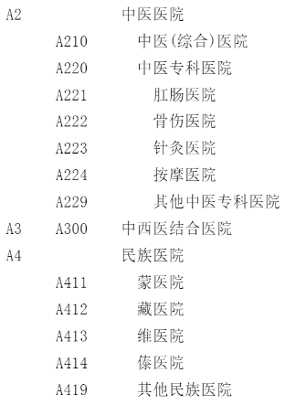
重点指标解释-中医类医院-“1-1基本情况调查表”
▲依据《卫生机构（组织）分类与代码（WS218-2002）》确定机构类别代码。
▲注意：按第二名称是中医类医院填报的，选择第二名称的机构类别。
▲选到根节点：不选A2、A3、A4,属于A2的选A210-229、属于A3的选A300、属于A4的选A411-419。

Slide 14
重点指标解释-中医类医院-“1-1基本情况调查表”
▲“1非营利性医疗机构”“2营利性医疗机构”“9其他卫生机构”，以医疗执业许可证上的标注为准。
▲经营目标、分配方式、收支结余用途、价格标准等方面有区别。
▲非营利性医疗机构:为社会公共利益服务而设立和运营的医疗机构。它不以营利为目的，收入用于弥补医疗服务成本，实际运营中的收支结余只能用于自身的发展、改善医疗条件、引进先进技术、开展新的医疗服务项目等。
▲营利性医疗机构:医疗服务所得收益可用于投资者经济回报的医疗机构。它根据市场需求自主确定医疗服务项目并报卫生行政部门核准，参照执行企业财务、会计制度和有关政策。它依法自主经营，医疗服务价格放开，实行市场调节价，根据实际服务成本和市场供求情况自主制订价格。

Slide 15
重点指标解释-中医类医院-“1-1基本情况调查表”
▲采用自定义代码的要与报送卫统的一致。
▲采用了截止到2023年10月民政部公布的行政区划代码。《中华人民共和国行政区划代码》
▲六位数字代码按层次分别表示我国各省（自治区、直辖市、特别行政区）、市（地区、自治州、盟）、县（自治县、市、市辖区、旗、自治旗）的名称。
第一、二位表示省（自治区、直辖市、特别行政区）。
第三、四位表示市（地区、自治州、盟及国家直辖市所属市辖区和县的汇总码）。
第五、六位表示县（市辖区、县级市、旗）。

Slide 16
重点指标解释-中医类医院-“1-1基本情况调查表”
▲下拉菜单选择形式填报。
▲系统中导入的街道代码标准为《县级以下行政区划代码编制规则(GB/T 10114-2003)》。
▲只显示本县区，点击三角符号下拉进行街道选择。若有变化，选择变化前所属街道。

Slide 17
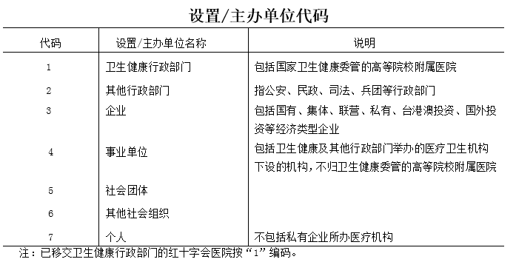
重点指标解释-中医类医院-“1-1基本情况调查表”
政府办，需填“隶属关系代码”
非政府办，不填“隶属关系代码”
●卫生健康行政部门：医院由国家和各级卫生健康行政部门主办，按“卫健行政部门”编码；其中国家卫生健康委管的高等院校的附属医院按照“卫生健康行政部门”编码（中医无）。
●其他行政部门：指主办单位为卫健部门以外的行政部门，按“其他行政部门”编码。（例：国家中医药管理局管的6家中医院）
●事业单位：注意不是机构本身性质，是主办单位性质。两种情况①医院是事业单位下设的机构（例如：中国中医科学院广安门医院第二中医门诊部、辽宁中医药大学门诊部）②省部级及以下主管部门管的高等院校的附属医院（例如：北京中医药大学第三附属医院、成都中医药大学第三附属医院……）。（国家卫健委管的高等院校附属医院不选择“4事业单位”，选“1卫生健康行政部门” ）
●审核关系：设置主办单位代码=1卫健部门、2其他行政部门，则登记注册类型代码必须=1国有 or 2集体；反之不成立。即：政府办的经济类型一定是公立，公立不一定是政府办。

Slide 18
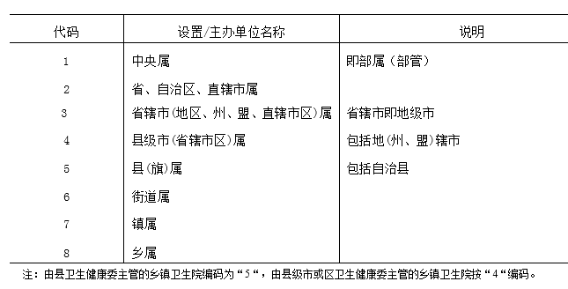
重点指标解释-中医类医院-“1-1基本情况调查表”
国家级
省级
地市级
县级
▲只有政府办的医疗卫生机构才填写隶属关系。
▲1中央属：国家局直属(管)，6家医院。
2省、自治区、直辖市属：省级政府直属(管)，注意直辖市是这一级。
3省辖市（地区、州、盟、直辖市区）属：地市级政府直属（管），注意直辖市的区是这一级，但直辖市的县不是这一级。（举例：重庆市涪陵区中医院选“3省辖市（直辖市区属）”、重庆市奉节县中医院选“5县属” ）
4县级市（省辖市区）属：县市级政府直管（属），县级市、地级市的区同属这一级。
5县（旗）属：县（旗）政府直管（属）。
▲与行政区划区别：行政区划的省、市、县表示机构坐落地点，不是政府办隶属关系。例如：县办中医院，指县政府办中医院，不是指设置在县里的所有中医院。
▲注意：行政区划为区的，一般不应该有5县属；行政区划为县（不含县级市），一般不应该有4区属、县级市属

Slide 19
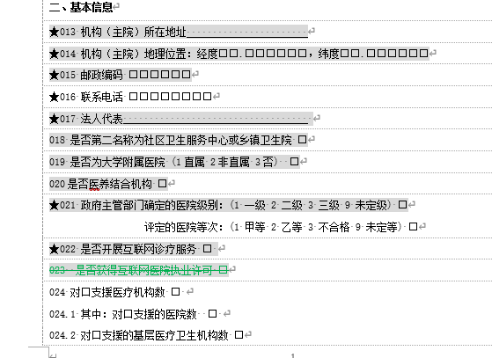
重点指标解释-中医类医院-“1-1基本情况调查表”
▲大学附属医院分为直属附属医院和非直属附属医院。
▲直属附属医院行政管理权隶属于大学，非直属附属医院与大学存在合作关系，实现人才培养、继续教育、科学研究等。

Slide 20
重点指标解释-中医类医院-“1-1基本情况调查表”
两层意思，缺一不可：
▲①具有开展互联网诊疗服务资质：根据《互联网诊疗管理办法（试行）》（国卫医发〔2018〕25号）规定，经卫健委批复的《设置医疗机构批准书》中注明同意其开展互联网诊疗活动的医疗卫生机构，或经审批在《医疗机构执业许可证》副本服务方式中增加“互联网诊疗”的医疗卫生机构，可以开展互联网诊疗服务。
▲②开展的互联网诊疗服务：通过互联网等信息技术开展的涉及诊断、治疗的医疗服务，主要包括远程医疗服务、实体医疗机构利用互联网开展的部分常见病、慢性病的复诊服务，家庭医生通过互联网为签约患者提供的诊疗服务。
▲与“互联网诊疗服务人次数”有跨表关联审核，注意若选择了未开展，人次数空着即可，不要填0，填0表示开展了但没有诊疗量。

Slide 21
重点指标解释-中医类医院-“1-1基本情况调查表”
●指与医院签订对口支援协议的对口支援医疗机构数（不包括医疗联合体内部的医疗机构）。
●基层医疗卫生机构：包含社区卫生服务中心（站）、乡镇卫生院、村卫生室等。

Slide 22
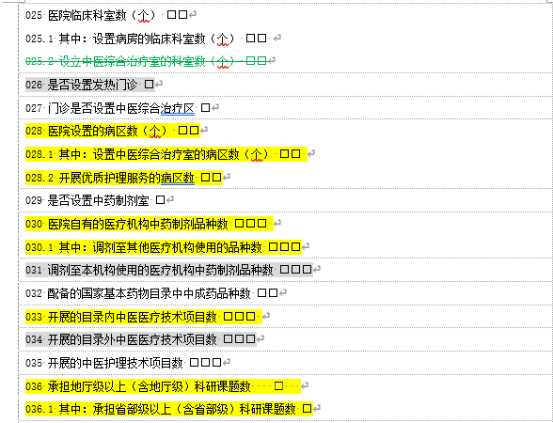
重点指标解释-中医类医院-“1-1基本情况调查表”
▲指医院实际设置的临床科室总数。
▲如实际设置临床科室与医疗机构执业许可证上诊疗科目有所不同，按实际设置情况填写。

Slide 23
重点指标解释-中医类医院-“1-1基本情况调查表”
▲中医综合治疗室、中医综合治疗区：中医综合治疗区（室）是门诊或病房为集中开展各类中医医疗技术，治疗临床各类疾病而划定的相对固定的区域。
▲中医综合治疗区特指在门诊设置的中医综合治疗区域，中医综合治疗室特指在病房设置的中医综合治疗区域。
文件依据：《国家中医药管理局关于中医医院加强中医综合治疗的通知》（国中医药医政发〔2013〕37号）“二级以上中医医院应按照《中医医院中医综合治疗区（室）基本要求》在门诊和病房分别设置中医综合治疗区和中医综合治疗室” 。
▲本次年报取消“设立中医综合治疗室的科室数”指标，保留“设置中医综合治疗室的病区数”

Slide 24
重点指标解释-中医类医院-“1-1基本情况调查表”
▲医院设置的病区数：指医院设置具有独立的护理单元的病区数。
▲开展优质护理服务的病区数：根据《关于印发<医院实施优质护理服务工作标准（试 行）>的通知》（卫医政发〔2010〕108 号）、《关于印发<2011 年推广优质护理服务工作方案>的通知》（卫医政发〔2011〕23 号）、《关于进一步深化优质护理、改善护理服务的通知》（国卫办医发〔2015〕15 号）及《关于印发进一步改善医疗服务行动计划（2018—2020 年）的通知》（国卫医发〔2017〕73 号）等一系列文件的要求开展优质护理的病区数。

Slide 25
重点指标解释-中医类医院-“1-1基本情况调查表”
▲中药制剂室：负责完成院内中药制剂、合剂的制配。
▲必须按《药品管理法》按取得许可证。必须是取得许可证的制剂室，未经批准而设置的不能选择是

Slide 26
重点指标解释-中医类医院-“1-1基本情况调查表”
●医院自有的医疗机构中药制剂品种数：中药院内制剂：是指医疗机构根据本单位临床需要经批准而配制、自用的固定中药处方制剂。本院自有的，不含外单位调剂至本单位使用的中药制剂。且经过认证许可，在注册期有效内。
●调剂至其他机构使用的医疗机构中药制剂品种数、调剂至本机构使用的医疗机构中药制剂品种数：关于中药制剂调剂使用的规定，本单位自有的医疗机构中药制剂，指经省级药品监督管理局批准的，可以调剂至其他医疗机构使用。
●注意审核：①30、31任意一项大于0，门诊药物处方总数中：中成药处方数内：医疗机构中药制剂处方数>0
②30、31任意一项大于0，（门急诊中药制剂收入+住院医疗机构中药制剂收入）>0。

Slide 27
重点指标解释-中医类医院-“1-1基本情况调查表”
●按《国家基本药物目录-2018版》确定中成药品种数。

Slide 28
重点指标解释-中医类医院-“1-1基本情况调查表”
●开展的目录内中医医疗技术项目数：依据“附录-中医医疗技术目录”。引用卫统制度后附的中医技术目录。一级分类在卫统制度基础上，增加了“气功技术”一级分类。二级分类在卫统制度基础上，增加若干常见项目。
●修改后，二级分类的中医技术项目共计114种。（92+22）
●开展的目录外中医医疗技术项目数：医疗技术不在目录内，但在国家或各省医疗机构医疗服务项目价格标准中列出的中医医疗技术。
●目录外中医医疗技术，医院调查表填数字，基层调查表填具体技术名称。

Slide 29
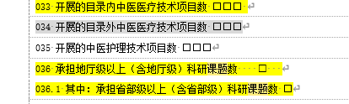
重点指标解释-中医类医院-“1-1基本情况调查表”
●承担地厅级以上（含地厅级）科研课题数：指医院本年度承担的当年立项批复的地厅级以上（含地厅级）科研课题数。统计当年批复立项或签订合同的项目，不以实际金额是否到账为依据
●承担省部级以上（含省部级）科研课题数：指医院本年度承担的当年立项批复的省部级以上（含省部级）科研课题数。
●统计当年批复立项或签订合同的项目，不以实际金额是否到账为依据
●行政级别及对应行政机构：
国家级：国务院
省部级：部委、省级政府、副部级政府、副省级政府
司局级（地厅级）：部委直属司厅局、地市级政府
国家中医药管理局下达的课题可计入：“承担省部级以上（含省部级）科研课题数”。
省级政府的卫健委、科技厅等部门下达的课题算作省部级，直辖市政府的卫健委、中医局算作省部级及以上。
地市级卫健委下达的课题，计入地厅级及以上。
省部级及以上
地厅级及以上

Slide 30
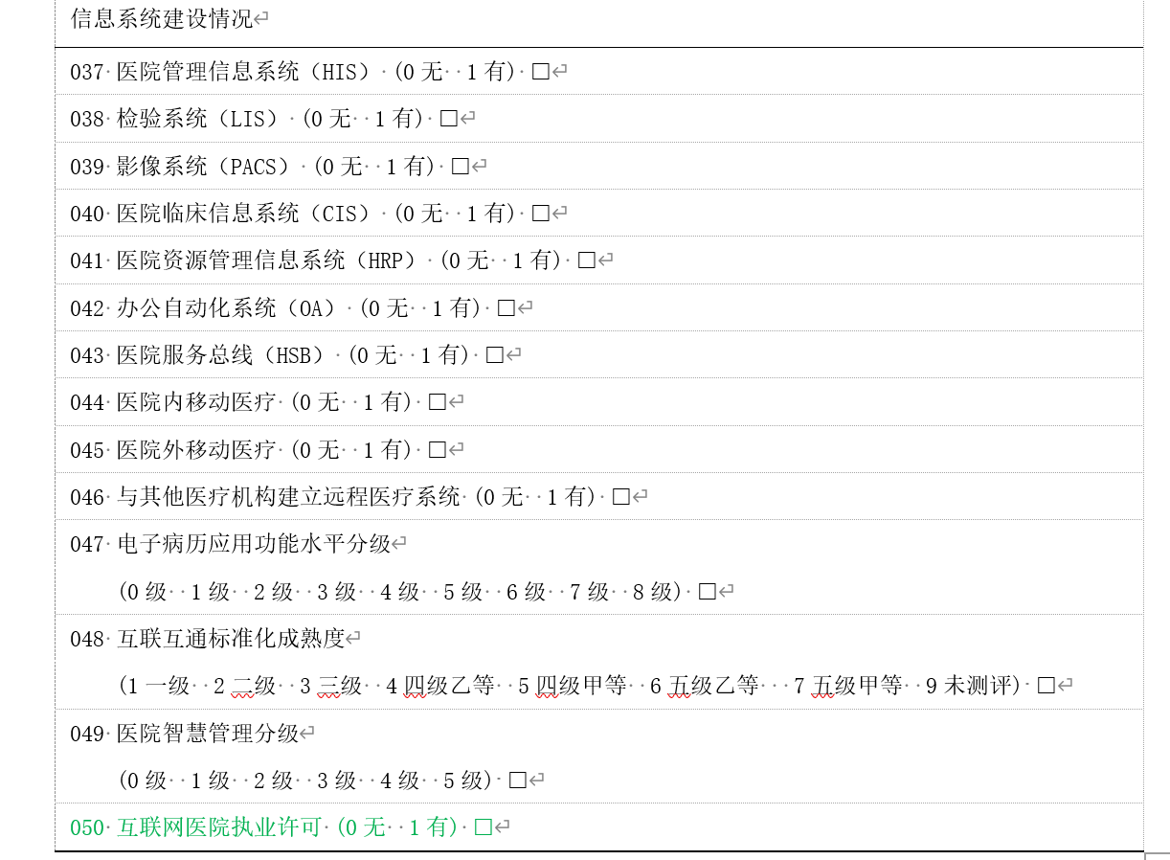
重点指标解释-中医类医院-“1-1基本情况调查表”
●医院内移动医疗：医院内借助移动通信技术协助医生、护士等展开临床作业，包括移动医生工作站、移动护士工作站等。（医院至少有一个科室配备即可）
●医院外移动医疗：借助移动通信技术开展医院外移动医疗活动，如预约诊疗APP、远程健康情况监测等。
●与其他医疗机构建立远程医疗系统:医院运用通讯、计算机及网络技术等信息化技术与其他医疗机构建立远程医疗系统。
●电子病历应用功能水平分级：按照《关于印发电子病历系统应用水平分级评价管理办法（试行）及评价标准（试行）的通知》（国卫办医函〔2018〕1079 号）要求，电子病历系统应用水平划分为 0—8 共 9 个等级。0-4级经省级卫健部门审批认定，5级及以上由国家卫健委最终确认。 “电子病历系统应用分级评价证书”
●互联互通标准化成熟度：指对电子病历与医院信息平台相关标准符合性以及互联互通实际应用效果进行综合测试和评价，应用效果评价分为 7 个等级，由低到高依次为一级、二级、三级、四级乙等、四级甲等、五级乙等、五级甲等。五级及以上国家评，四级以下省里评。以国家卫健委公布的“国家医疗健康信息互联互通标准化成熟度测评结果”确定的等级为准。
●医院智慧管理分级：按照国家卫生健康委办公厅关于印发医院智慧管理分级评估标准体系（试行）的通知》（国卫办医函〔2021〕86 号），医院智慧管理分级分为 0—5 共 6 个等级。评估分级作为建设参照，部分省份已经开展评估工作，按评估结果选择级别；暂未开展评估工作的省份选择未测评。
●是否获得互联网医院执业许可：按照《关于印发互联网诊疗管理办法（试行）等 3 个文件的通知》（国卫医发〔2018〕25 号）相关规定，医院提出申请，经卫生健康行政部门审核批准设置，医院按照有关法律法规和规章申请执业登记后在《医疗机构执业许可证》增加互联网医院执业许可。
Notes:
★医院内移动医生工作站、移动护士工作站：通过手机、平板实现电子病历移动化，应用于医护人员查房、诊治、护理，减轻查房时资料携带、减少手工抄写。使查房过程更为准确安全，的一种新型技术手段。

Slide 31
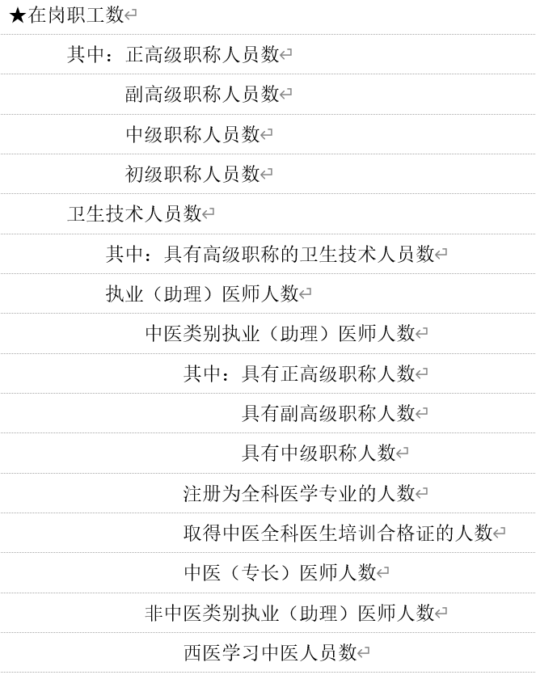
重点指标解释-中医类医院-“1-2中医药情况调查表”
●在岗职工数：在医疗卫生机构工作并由单位支付工资的人员。包括在编及合同制人员、派遣人员、返聘和临聘本单位半年以上人员（如护士、医师等），不包括离退休人员、退职人员、离开本单位仍保留劳动关系人员、返聘和临聘本单位不足半年人员。多点执业医师一律计入第 1 执业单位在岗职工人数，不再计入第 2、3 执业单位在岗人数。
●卫生技术人员数：采用卫统制度口径，包括执业（助理）医师、药师（士）、注册护士、技师（士）、其他卫生技术人员（见习医师等）。注意：本报表未罗列全所有类别人员，需要计入未列入卫生技术人员。
●执业（助理）医师人数、中医类别执业（助理）医师人数：指所有取得执业（助理）医师资格证书、中医类别执业（助理）医师资格证书且实际从事临床工作的相应在岗人员数，包括从事临床或监督工作并同时从事管理工作的人员（如院长、书记等）。
●中医专长医师数：取得《中医（专长）医师资格证书》和《中医（专长）医师执业证书》
●注册为全科医学专业人数、取得全科医生培训合格证的人数、西学中人数：时点数。截止到当年年底，相应在岗人数，非当年新增数。
一、年末人员数

Slide 32
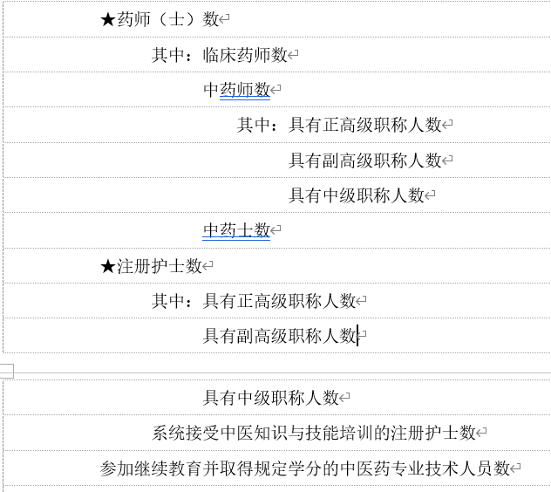
重点指标解释-中医类医院-“1-2中医药情况调查表”
一、年末人员数
●职称情况：●在岗职工数下统计获评数。 ●中医类别执业（助理）医师、中药师、注册护士下统计受聘数。

Slide 33
重点指标解释-中医类医院-“1-2中医药情况调查表”
●药师（士）：指取得《执业药师资格证书》并进行注册登记。
●临床药师：指取得临床药师资格证书。
●系统接受中医知识与技能培训的注册护士数：指毕业于中医药院校或中医护理专业；或毕业于西医药院校，三年内接受中医药知识和技能岗位培训时间≥100 学时的人员数。
●参加继续教育并取得规定学分的中医药专业技术人员数：指中医类别执业（助理）医师、中药人员每年取得 25 学分以上人数。

Slide 34
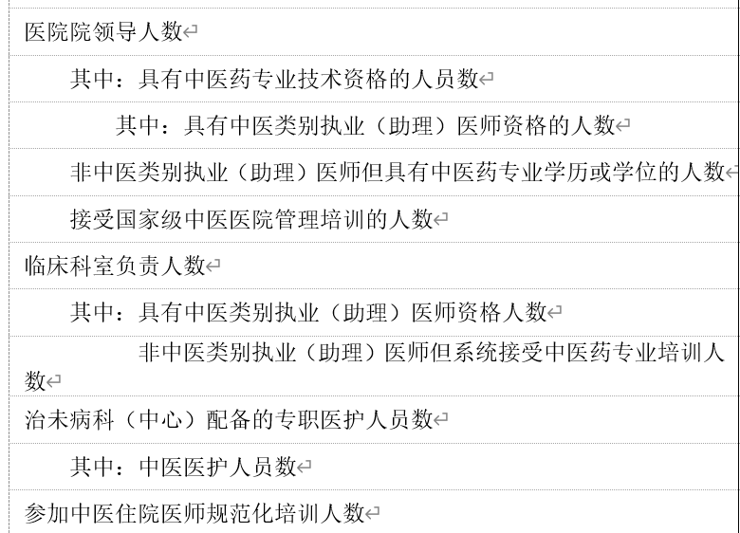
重点指标解释-中医类医院-“1-2中医药情况调查表”
●院领导具有中医药专业技术资格人员数：指院级领导人员中具有中医药专业技术资格[中医类别执业（助理）医师、中药师（士）]的人员数。
●临床科室负责人中，非中医类别执业（助理）医师但系统接受中医药专业培训的人数：指临床科室负责人中，非中医类别执业（助理）医师但系统接受中医药专业培训的人数。含各级卫健部门主办的“非中医类别医师学习中医”、“中医医院非中医类别医师系统培训中医药知识和技能”等各类培训。培训要求参见《中医医院非中医类别医师系统培训中医药知识和技能工作方案》、《非中医类别医师学习中医培训方案》等文件。
●参加中医住院医师规范化培训人数：指本年度按照国家和各省的住院医师规范化培训相关政策，本院医师参加中医住院医师规范化培训并获得证书的人数，含与中医规培并轨的中医专硕研究生。
●治未病科（中心）配备的专职医护人员数:
值＞0，则分科情况表中治未病科是否设置科室必须为“是”

Slide 35
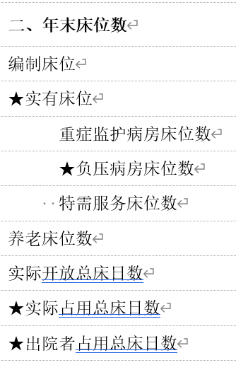
重点指标解释-中医类医院-“1-2中医药情况调查表”
●编制床位：由卫生健康行政部门核定的床位数。（《医疗机构执业许可证》上核准的床位数）。审核：≤5000张。
●实有床位：指年底固定实有床位数，包括正规床、简易床、监护床、超过半年加床、正在消毒和修理床位、因扩建或大修而停用床位。不包括产科新生儿床、接产室待产床、库存床、观察床、临时加床和病人家属陪侍床。审核：≤5000张
●重症监护病房床位数：指医院所有重症监护病房的床位数（包括但不仅限于中心ICU、RICU、CCU）。
●负压病房床位：指负压隔离病房中的监护床之和。
●特需服务床位：指按特需服务收费并报物价部门备案的特种病房、高等病房、家庭式产房等床位数。
●养老床位数：取得医疗执业许可证，并在民政部门进行养老机构备案的医养结合机构实际开放的养老床位数。（医养结合机构概念参见《医养结合机构管理指南(试行)》 ）
未取得医养结合机构资质的医院，老年病科的床位不计入。

Slide 36
重点指标解释-中医类医院-“1-2中医药情况调查表”
●实际开放总床日数：指年内医院各科每日夜晚12点开放病床数总和,不论该床是否被病人占用,都应计算在内。包括消毒和小修理等暂停使用的病床,超过半年的加床。不包括因病房扩建或大修而停用的病床及临时增设病床(半年以内)。
●实际占用总床日数：指医院各科每日夜晚12点实际占用病床数（即每日夜晚12点住院人数）总和，包括实际占用的临时加床在内，不包括家庭病床占用床日数。病人入院后于当晚12点前死亡或因故出院的病人，按实际占用床位1天进行统计，同时统计“出院者占用总床日数”1天，入院及出院人数各1人。
●出院者占用总床日数：指报告期内所有出院人数的住院床日之总和。包括正常分娩、未产出院、住院经检查无病出院、未治出院及健康人进行人工流产或绝育手术后正常出院者的住院床日数。
●注意审核！
若出院者占用总床日数>0，则实有床位、实际开放总床日数、实际占用总床日数、出院人数>0
Notes:
实际开放总床日数：与医护等医疗资源相匹配的，床位可随时用于接收住院治疗患者。
实占和实开是统计床位使用率的指标：监测病床运转，用于医院内部病床调度。在实际占用中加入临时加床，而实际开放中不计入临时加床，通过病床使用率公式，得到大于1，还是小于1，从而监测是否超负荷运转。
出院者占用总床日数：平均住院日。
数据应从报告期内每天的床日数累加而得到的，依据每日各个科室的日报表计算。

Slide 37

重点指标解释-中医类医院-“1-2中医药情况调查表”
●单位：平方米
●口径：含租房。有产权证和没有产权证的面积均需计入。
●业务用房面积（含租房）：指医疗卫生机构除职工住宅之外的所有房屋建筑面积，包括医疗服务（急诊、门诊、住院、医技）、公共卫生服务、医学教育与科研、后勤保障、行政管理和院内生活等设施用房。

Slide 38
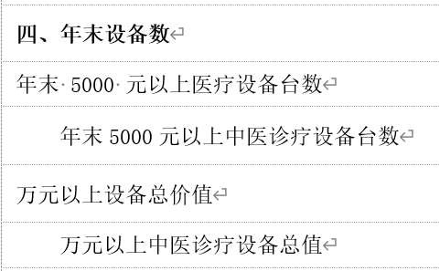
重点指标解释-中医类医院-“1-2中医药情况调查表”
●口径：5000元以上医疗设备，万元以上设备含医疗设备、后勤设备。
●中医诊疗设备参见“中医诊疗设备种类目录见附录 11”，不含中药制配设备。
●按设备购买价格（包括设备原值和设备安装等辅助费用）统计。
●单位：台数（台）、万元以上总价值（万元）

Slide 39
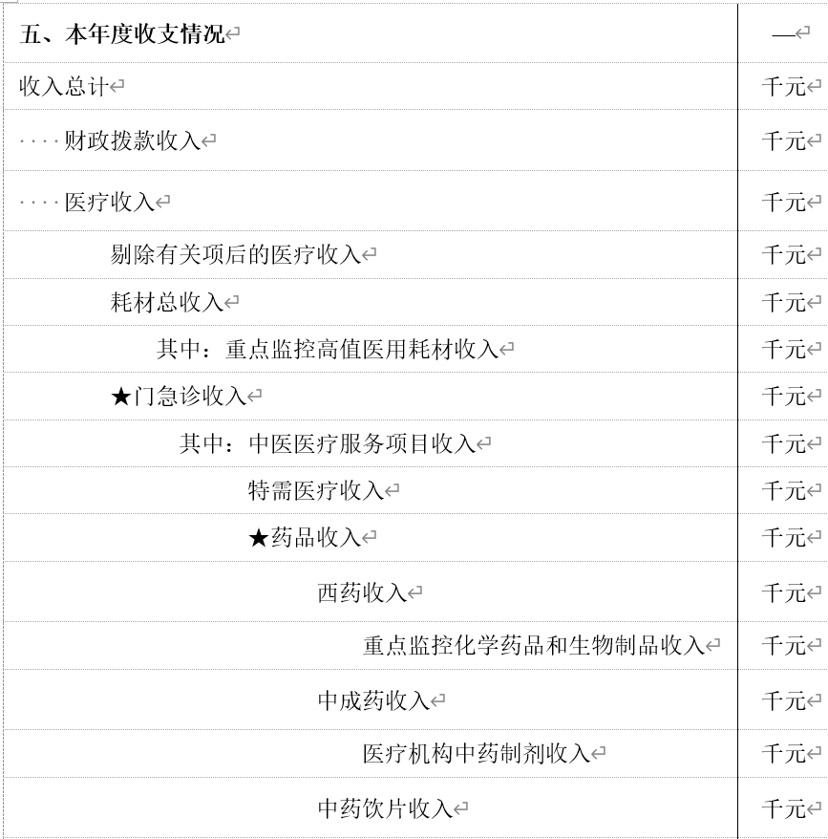
重点指标解释-中医类医院-“1-2中医药情况调查表”
●非营利性医院和基层医疗卫生机构各项指标解释与2017年印发的《政府会计制度》一致；
●营利性医院与《企业会计制度》一致；
●计量单位：中医医院报表中的收入单位为千元，基层报表收入单位为元。

Slide 40
重点指标解释-中医类医院-“1-2中医药情况调查表”
●收入总计：反映医疗卫生机构本期收入总额。本表“收入总计”下方未把分项列全，应当依据医院财务报表中的“财政拨款收入”、“事业收入”、“上级补助收入”、“附属单位上缴收入”、“经营收入”、“非同级财政拨款收入”、“投资收益”、“捐赠收入”、“利息收入”、“租金收入”、“其他收入”项目金额的合计数填列。
●医疗收入：反映医院开展医疗服务活动取得的收入。
★计算公式：医疗收入=门急诊收入+住院收入+结算差额
●剔除有关项后的医疗收入：指剔除中药饮片收入和纳入国家医保目录中谈判类药物收入后的医疗收入。
●耗材总收入：同卫统制度中的“卫生材料收入”。门诊和住院卫生材料收入。
●重点监控高值医用耗材收入:第一批国家高值医用耗材重点治理清单公布的18种医用耗材的收入。
●中医医疗服务收入：门急诊服务活动中，按照国家或各省的医疗机构医疗服务项目收费标准所取得的中医及民族医的医疗服务项目收入。不含中药收入。
●医疗机构中药制剂收入：符合《药品管理法》规定, 经批准而配备的医院自用制剂的收入。
●注意审核！①若门急诊收入>0,则总诊疗量、门急诊人次不能为0。②若中医医疗服务项目收入>0，是否开展目录内外中医医疗技术不能为0，门诊中医非药物治疗人次数不为0
Notes:
剔除有关项后的医疗收入：国考计算医疗费用增长的口径，体现的导向性：控费的同时，引导中医院使用中药饮片，满足疑难大病的用药需求。

Slide 41
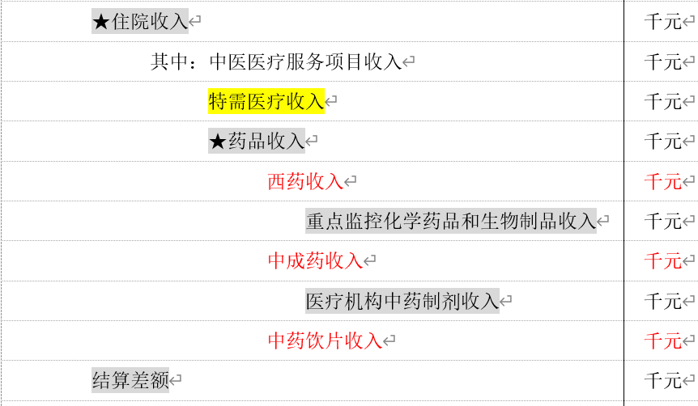
重点指标解释-中医类医院-“1-2中医药情况调查表”
●住院收入：医院为住院患者提供医疗服务所取得的收入。
●中医医疗服务收入：住院服务活动中，按照国家或各省的医疗机构医疗服务项目收费标准所取得的中医及民族医的医疗服务项目收入。不含中药收入。
●特需医疗收入：指医院开展特需医疗服务取得的收入。
●医疗机构中药制剂收入：符合《药品管理法》规定, 经批准而配备的医院自用制剂的收入。
●结算差额：医院同医疗保险机构结算时，因医院按照医疗服务项目收费标准计算确认的应收医疗款金额与医疗保险机构实际支付金额不同而产生的需要调整医院医疗收入的差额，但不包括医院因违规治疗等管理不善原因被医疗保险机构拒付所产生的差额。
Notes:
结算差额：医保按定额（或限额）付费时，医保给医院拨付的钱，可能跟医院按医疗项目服务付费实际金额报销不相等，产生了差额。

Slide 42
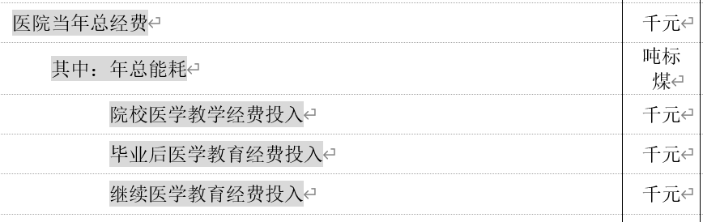
重点指标解释-中医类医院-“1-2中医药情况调查表”
●医院当年总经费：反映医院本期费用总额。本表“总经费”下方未把分项列全，应当依据医院财务报表中的“业务活动费用”、“单位管理费用”、“经营费用”、“资产处置费用”、“上缴上级费用”、“对附属单位补助费用”、“所得税费用”和“其他费用”项目金额的合计数填列。
●年总能耗：本年度医院发生的水、电、气、热等能耗折算成吨标煤后之和。
●参见《GB/T 2589-2020综合能耗计算通则》能源换算关系：电：1千瓦时＝0.1229×10-3吨标准煤，煤炭：1吨＝0.7143吨标准煤，煤气：1立方米＝0.5714×10-3吨标准煤，天然气:1立方米＝1.33×10-3吨标准煤，汽油：1吨=1.4714吨标准煤，煤油：1吨=1.4714吨标准煤，柴油：1吨=1.4571吨标准煤，燃料油：1吨=1.4286吨标准煤，外购热力：1百万千焦=0.0341吨标准煤（按供热面积结算热力的单位：1个供暖季按面积每1平方米≈0.0310吨标煤），水：1吨=0.0857×10-3吨标准煤）

Slide 43
重点指标解释-中医类医院-“1-2中医药情况调查表”
●院校医学教育：针对在校学生实习、临床实践教学的教育。
●毕业后医学教育：对“医学毕业生”实行进一步专门化培训的教育制度，包括住院医师规范化培训、专科医师规范化培训、全科医师规范化培训。
●继续医学教育经费投入：指完成基础医学教育和毕业后医学教育之后进行的在职进修教育。
●经费类型包括①人员经费②差旅费及培训费③会议费④设备费及材料费⑤教学条件建设费⑥其他支出。以上经费均为实际结算数（非预算数）。

Slide 44
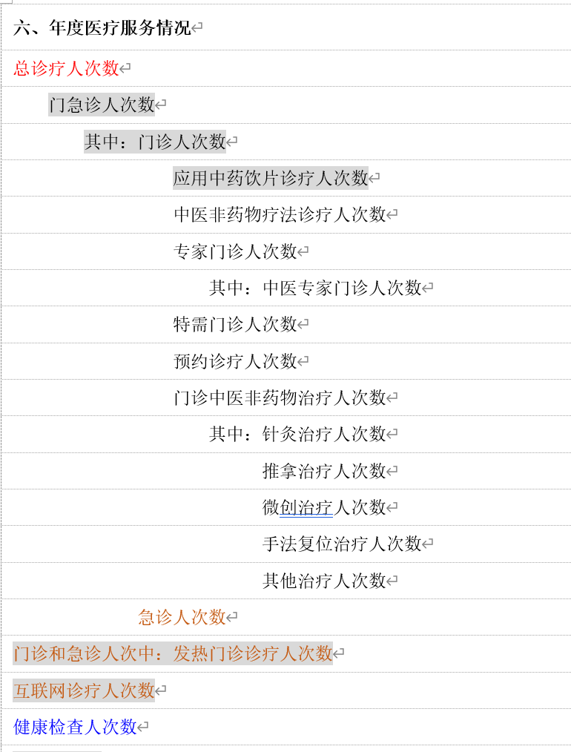
重点指标解释-中医类医院-“1-2中医药情况调查表”
●总诊疗人次数：门诊人次＋急诊人次+家庭卫生服务人次+体检中心单项健康体检（不含全身体检）
统计界定：①按挂号数统计，患者1次就诊多次挂号，按实际诊疗次数统计。②未挂号（本单位职工就诊、出诊等），按医师实际诊疗人次数统计。③不含根据医嘱进行的各项检查、治疗、处置工作量以及免疫接种、健康管理服务人次数④不含互联网诊疗人次数、和全身体检人次数。
●门急诊人次数：门诊+急诊人次数。不含互联网诊疗人次数。
●应用中药饮片诊疗人次数：开具中药饮片处方的门诊人次数。中药饮片处方按药房处方数统计，未缴费取药不应该算。含散装中药饮片、小包装中药饮片和中药配方颗粒处方。如同日同科每人 1 次就诊开具 2 张以上中药饮片处方，按 1 人次计算。
●中医非药物疗法诊疗人次数：指门诊接受中医非药物方法诊疗的人次总数（以挂号人次计）。中医非药物诊疗项目参见附录10（中医医疗技术目录）和国家或各省的医疗机构医疗服务项目收费标准中的中医医疗技术。如门诊患者同日同科（一个号）接受2 种以上中医医疗技术的，按 1 人次计算。
●门诊中医非药物治疗人次数：注意区分“诊疗人次” 、“治疗人次”。治疗人次是以实际治疗人次计，例如挂号1次，实际治疗10次，按10次计。
●门诊和急诊人次中:发热门诊诊疗人次数：发热门诊是在医院独立区域规范设置的，接诊发热患者的专用诊室。
注意审核!若发热门诊诊疗人次数≥0，则是否设置发热门诊为“是”
Notes:
治疗人次：挂一次号，开的非药物疗法处方，例如针灸10次，就计10人次，如果一张处方上，有两种非药物疗法，针灸10次，推拿3次，一共是13次，按13人次计。

Slide 45
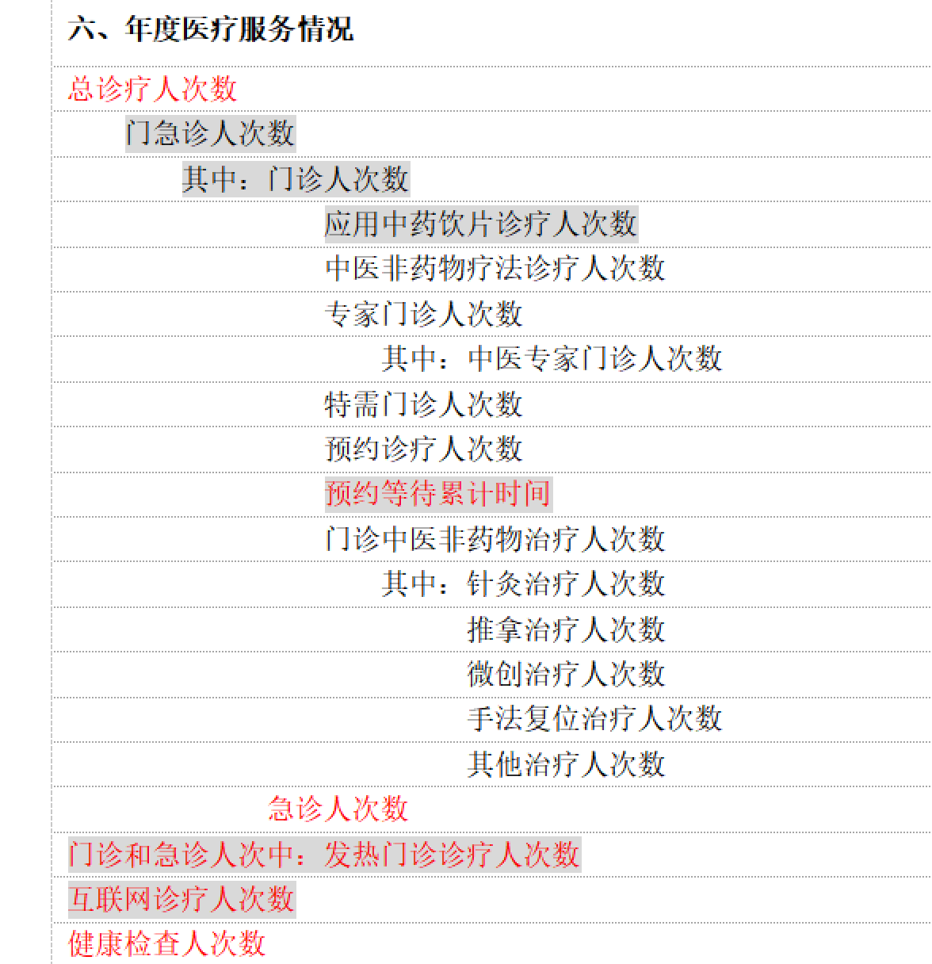
重点指标解释-中医类医院-“1-2中医药情况调查表”
●专家门诊人次数：指收费标准高于普通门诊，由副高以上职称医师主持的门诊人次数，不含特需门诊人次数（以挂号人次计）。
●特需门诊人次数：特需门诊指提供特需医疗服务，一般挂号费标准较高，且挂号费、诊疗费等医保不予报销的临床科室。（以挂号人次计）。
●预约诊疗人次数：包括网上、电话、院内登记、双向转诊、通过家庭医生等成功预约诊疗人次之和（不含爽约），网上预约诊疗人次数包括通过微信、银行卡预约诊疗人次。
●预约累计等待时间：指每位门诊预约患者分诊报道后等待时间累加求和。等待时间计算方法：医生点击叫诊系统的时钟时间减去患者到分诊/报到时的时钟时间。患者预约诊疗相关数据采集可从医院门诊信息系统中获得，时间记录精确到分钟。分诊/报到指患者到分诊台或通过信息系统（自助机、APP等）报到。（仅三级医院填报）

Slide 46
重点指标解释-中医类医院-“1-2中医药情况调查表”
●互联网诊疗服务人次数：具有可开展互联网诊疗服务资质的医院，通过互联网等信息技术开展的涉及诊断、治疗的医疗服务，主要包括远程医疗服务、实体医疗机构利用互联网开展的部分常见病、慢性病的复诊服务，家庭医生通过互联网为签约患者提供的诊疗服务，不包括通过互联网开展的健康咨询等活动。
●健康检查人次数：包括医疗卫生机构全身体检人次数、体检中心单项检查人次数。

Slide 47
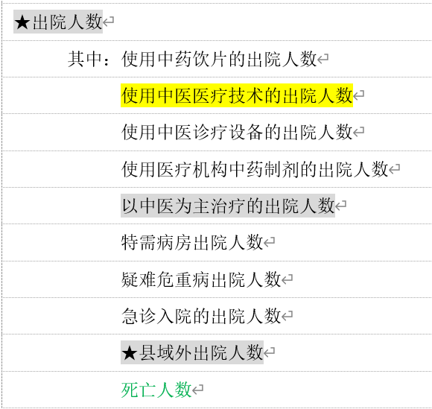
重点指标解释-中医类医院-“1-2中医药情况调查表”
●出院人数：指报告期内所有住院后出院的人数。包括医嘱离院、医嘱转其他医疗机构、非医嘱离院、死亡及其他人数，不含家庭病床撤床人数。●使用中药饮片的出院人数：本年度出院患者中使用过中药饮片的人数。统计中医住院病案首页住院费用部分“中草药”＞0 的人数。按出院病历统计。一次住院期间同时采用外用、口服等 2 种以上治疗方法而使用中药饮片的，按 1 人计算。
●使用中医医疗技术的出院人数：本年度出院患者中使用过中医医疗技术的人数。统计中医住院病案首页住院费用部分的“中医治疗” ＞0 的人数。按出院病历统计，一次住院期间同时使用 2 种以上中医医疗技术，按 1 人计算。
●使用中医诊疗设备的出院人数：指年内所有住院后出院患者中使用中医诊疗设备（参照中医住院病案首页，使用中医诊疗设备中勾选1）的人数。
●使用医疗机构中药制剂的出院人数：指年内所有住院后出院患者中使用医疗机构中药制剂的人数，统计中医住院病案首页住院费用部分的“医疗机构中药制剂费”＞0 的人数。
●以中医为主治疗的出院人数：指出院患者中住院费用的中医药治疗费用占住院治疗费用比例≥60%的人数。
中医药治疗费用是指中医住院病案首页住院费用部分的 5.中医类（中医和少数民族医医疗服务）中的（13）中医治疗、（14）中医其他和 7.中药类的（16）中成药费、（17）中草药费。

Slide 48
重点指标解释-中医类医院-“1-2中医药情况调查表”
●特需病房出院人数：指医院特需病房的出院人数。特需病房是指按特需服务收费并报物价部门备案的特种病房、高等病房、家庭式产房等。
●疑难危重病出院人数：指年内所有住院患者中，病案首页西医诊断的主要诊断属于“疑难病种”、“危重病种”的病人数。
●急诊入院的出院人数：指入院途径属于急诊的出院人数。（不含通过门诊入院人数）
●县域外出院人数：指年内所有出院患者中现住址为本机构所在县（区）范围以外的人数。直辖市的区按县域算。
●死亡人数：指报告期内患者住院后死亡的人数。“死亡”包括已办住院手续后死亡、未办理住院手续而实际上已收容入院的死亡者。
系统审核！100元≤人均住院费用≤40000元

Slide 49
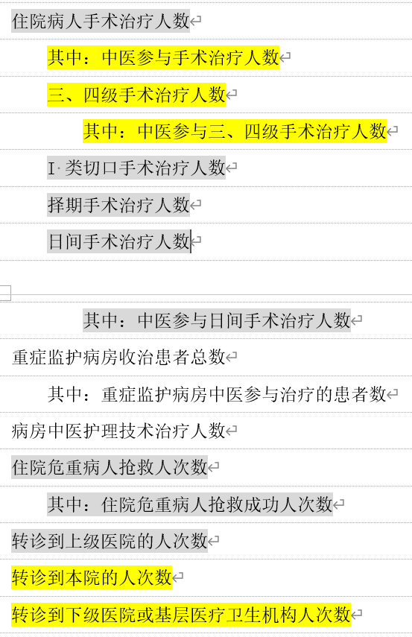
重点指标解释-中医类医院-“1-2中医药情况调查表”
●住院病人手术治疗人数：指出院患者手术人数，为手术和介入治疗人数累加。如同一次住院就诊期间患有同一疾病或不同疾病施行多次手术患者，按1人统计。
●三、四级手术治疗人数：指年内“住院病人手术治疗人数”中三级和四级手术的治疗人数（参照病案首页“手术级别”）
●I 类切口手术治疗人数：是指同期出院患者手术为I 类切口人数，同一患者同一次住院多个 I 类切口手术，按 1 人计算。
●日间手术治疗人数：日间手术是指在日间手术室或住院部手术室内、麻醉状态下完成的手术（含介入治疗），指按照诊疗计划患者在 1 日（24 小时）内入、出院完成手术或介入治疗（不包括门诊手术或门诊介入治疗），如因病情需要延期住院的特殊病例，住院时间不超过 48 小时。

Slide 50
重点指标解释-中医类医院-中医药情况调查表
●中医参与手术治疗人数：是指本年度所有住院后出院手术患者中使用中药、中医非药物疗法的人数。统计出院的手术患者中，中医住院病案首页住院费用部分项目 5 中医类费用＞0，项目 7 中药类费用＞0 的人数。
●中医参与三、四级手术治疗人数：是指本年度所有住院后出院三、四级手术患者中使用中药、中医非药物疗法的人数。统计出院的三、四级手术患者中，中医住院病案首页住院费用部分项目 5 中医类费用＞0，项目 7 中药类费用＞0 的人数。
●中医参与日间手术治疗人数：是指本年度所有住院后出院日间手术患者中使用中药、中医非药物疗法的人数。统计出院的日间手术患者中，中医住院病案首页住院费用部分项目 5 中医类费用＞0，项目 7 中药类费用＞0 的人数。
●以上三个指标，都是统计人数。一次住院期间同时使用 2 种以上中医治疗方法的，按 1 人计算。
Notes:
中医参与手术治疗人数、中医参与三、四级手术治疗人数、中医参与日间手术治疗人数：这三个指标都是统计中医参与手术的人数，统计范围的界定分两个层面，一是统计的是接受了手术的出院患者，这是一个前提，其次是要有中医参与，是否有中医参与，通过看中医住院病案首页的住院费用中，中医类、中药类费用其一大于0。还要注意是统计人数而不是人次，使用多种中医治疗方法的按1人计算。

Slide 51
重点指标解释-中医类医院-“1-2中医药情况调查表”
●重症监护病房收治患者总数：指年内所有重症监护病房（包括但不仅限于中心 ICU、RICU、CCU）收治的患者总数。包括年内从重症监护病房出院、转出，和年底重症监护病房仍在院的患者。
●重症监护病房中医参与治疗的患者数：年内医院所有“重症监护病房收治患者总数” 中使用中药、中医非药物疗法的人数。
●病房中医护理技术治疗人数：指出院患者中应用中医护理技术治疗的人数，一次住院期间同时使用 2 种以上中医护理技术的，按 1 人计算。中医护理技术参见附录 9 和国家或各省的医疗机构医疗服务项目收费标准中的中医护理技术。
●住院危重病人抢救人次数：指对具有生命危险（生命体征不平稳）病人的抢救。急危重病人在医院期间进行多次抢救的，按实际次数统计。按有抢救记录或抢救病程记录的统计。
●住院危重病人抢救成功人次数：急危重病人经抢救后，治愈、好转或病情得到缓解者，视为抢救成功。若病人有数次抢救，最后 1 次抢救失败而死亡，则前几次抢救记为抢救成功，最后 1 次记为抢救失败。
●转诊到上级医院的人次数：按照主管部门确定的医院级别，向上级医院转诊的人次数， 包括门急诊转诊人数和住院转诊人次数。
●转诊到本院的人次数：指本院接受上级或下级医疗机构转诊的人次数，包括门急诊转诊人数和住院转诊人次数。不包括其他医院出院患者在本医院门诊复查的人次数。
●转诊到下级医院或基层医疗卫生机构人次数：指向下级医院或者基层医疗机构下转的患者人次数，包括门急诊下转患者人次数和住院下转患者人次数。门急诊下转患者包括医联体患者登记系统中，上级中医类医院向下级医院、基层医疗机构下转的患者。住院下转患者包括病案首页在“离院方式”选项中，填写“医嘱转社区卫生服务机构/乡镇卫生院”（代码为3）的出院患者，及住院信息系统查阅到的下转下级医院、基层医疗机构出院患者。不包括出院患者在下级医院门诊复查以及同级医院间相互转诊的人次数。

Slide 52
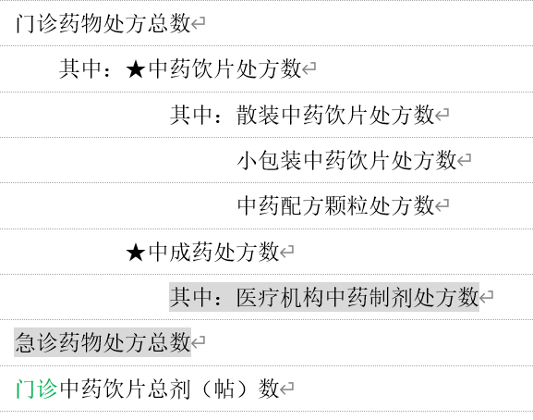
重点指标解释-中医类医院-“1-2中医药情况调查表”
●门诊药物处方总数：按药房处方数统计。中医处方数包括中成药（包括医疗机构中药制剂）、中药饮片处方数（包括配方颗粒）。
●中药饮片处方数、散装中药饮片处方数、中成药处方数 按药房处方数统计。中药饮片处方含散装中药饮片、小包装中药饮片和中药配方颗粒处方。一张处方同时含散装饮片和小包装饮片计入散装饮片处方数。中成药处方含医疗机构中药制剂处方。
●急诊药物处方总数：指医院急诊处方总数，按药房处方数统计。
●门诊中药饮片总剂（贴）数：是指医院门诊中药饮片处方的总剂（贴）数。不含住院

Slide 53
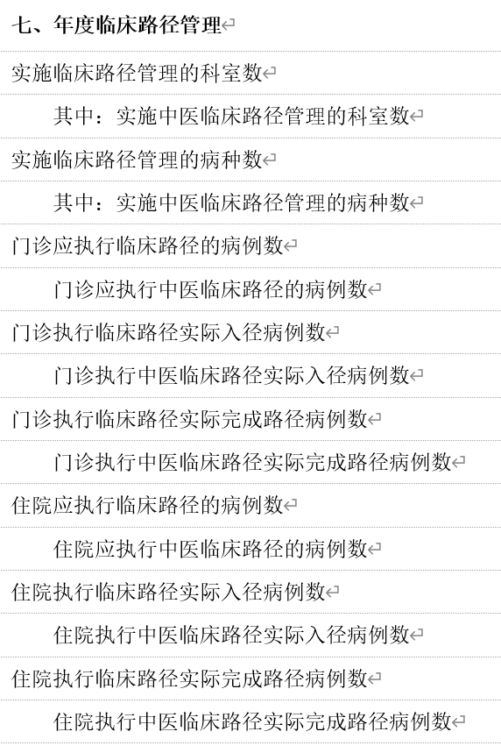
重点指标解释-中医类医院-“1-2中医药情况调查表”
实施临床路径管理：指实施各级卫生行政部门、中医药管理部门、行业协会印发的，或各医院自行制定的临床路径管理。
实施中医临床路径管理：指实施国家中医药管理局印发的中医临床路径管理。
应执行≥实际入径

Slide 54
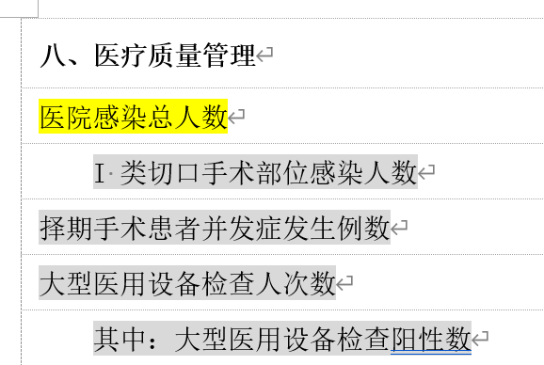
重点指标解释-中医类医院-“1-2中医药情况调查表”
●医院感染总人数：指住院病人在医院内获得的感染总人数，包括在住院期间发生的感染和在医院内获得出院后发生的感染，但不包括入院前已开始或者入院时已处于潜伏期的感染。
● I类切口手术部位感染人数：指出院患者手术为 I 类切口且病案首页中切口愈合等级字段填报为“丙级愈合”（代码为 3）选项的人数。同一患者同一次住院有多个 I 类切口丙级愈合手术，按 1 人统计。
●择期手术患者并发症发生例数：指择期手术和择期介入治疗患者并发症发生人数。统计住院病案首页中出院诊断符合“手术并发症诊断相关名称”且该诊断入院病情为“无”（代码为 4）的病例。同一患者在同一次住院发生多个入院病情为“无”的择期手术后并发症，按 1 人统计。
●大型医用设备检查人次数：仅统计用于检查目的的大型医用设备所完成的检查总人数，以报告份数为统计单位。不包括健康体检人群。
●大型医院设备检查阳性数：检查阳性数即检查报告阳性结果数，按报告份数统计，如果一份报告中含有多个检查部位，有一项或多项阳性结果，按 1 人统计。
●大型医用设备参阅《大型医用设备配置许可管理目录（2018 年）》
●审核关系：
医院感染总人数≥I 类切口手术部位感染人数

Slide 55
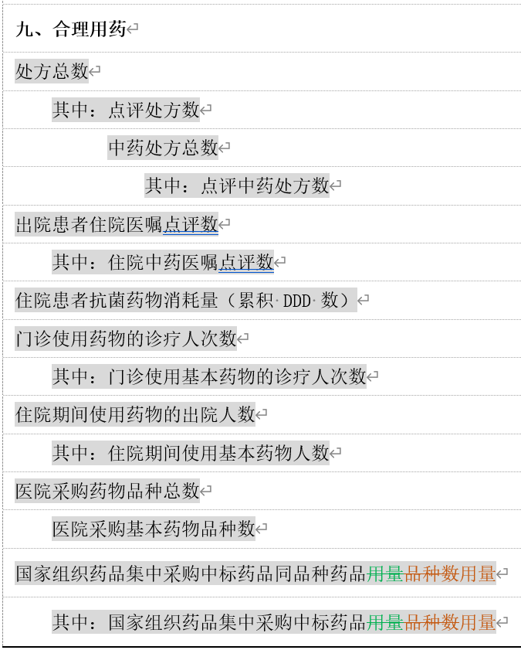
重点指标解释-中医类医院-“1-2中医药情况调查表”
●处方总数、中药处方总数：按药房处方数统计，包括门急诊处方或中药处方、住院患者未在医嘱中的处方或中药处方和住院患者出院带药处方或中药处方。
●中药处方包括中药饮片处方（含散装中药饮片、小包装中药饮片和中药配方颗粒）、中成药处方（含医疗机构中药制剂处方）。
●点评处方数、点评中药处方数：本年度内点评的门急诊处方数或中药处方数、住院患者未在医嘱中的处方数或中药处方数和出院带药处方数或中药处方数。不包括出院患者住院医嘱。点评包括整体和专项点评。
●出院患者住院医嘱点评数、出院患者住院中药医嘱点评数：按点评的人数（即病历份数）统计，同一患者在同一次住院期间多个医嘱的处方或中药处方点评，按 1 人统计。点评包括整体和专项点评。

Slide 56
重点指标解释-中医类医院-“1-2中医药情况调查表”
●住院患者抗菌药物消耗量（累计 DDD 数）：本年度住院患者在院期间抗菌药物应用情况，不包括住院患者出院带药。
●相关公式：住院患者抗菌药物消耗量（累计DDD数）=住院患者所有抗菌药物DDD数的和。
某个抗菌药物的DDD数=某个抗菌药物年消耗量（g）/该药限定日剂量（g）。
某个抗菌药物年消耗量（g）：需要查阅年内所有病历医嘱，计算某个抗菌药物的年度总消耗量。
该药限定日剂量（g）：以《中国药典》规定的剂量为准，药典未收载的药品结合其说明书及临床实际而定，剂型不同药品限定日剂量也不同。
●例：某医院只配有两种抗菌药物：①头孢米诺全年住院患者共消耗2400g，药物限定每日5g；②替硝唑注射液全年住院患者共消耗800g，药物限定每日1.5g。
求得：头孢米诺DDD数=2400g/5g=480DDD；替硝唑DDD数=800g/1.5g=533DDD
该医院抗菌药物消耗量（累计DDD数）=480DDD+533DDD=1013DDD
●累计 DDD 数是国考中“抗菌药物使用强度DDDs”的分子指标。
●抗菌药物可参见国家药典、国家基本药物目录、各省发布的“抗菌药物临床应用分级管理目录”

Slide 57
重点指标解释-中医类医院-“1-2中医药情况调查表”
●门诊使用药物的诊疗人次数：以门诊挂号数统计。
●门诊使用基本药物的诊疗人次数：以门诊挂号数统计，一次挂号就诊开具的处方一种及以上基本药物，按 1 人次统计。所使用的基本药物不包括仅作为药物溶媒使用的葡萄糖、氯化钠等溶液。不含中药饮片处方。
●住院期间使用基本药物人数：按人数统计，一次住院期间的医嘱中只要含有一种及以上基本药物，按 1 人统计。不包括仅作为药物溶媒使用的葡萄糖、氯化钠等溶液。不含中药饮片处方。
●医院采购药物品种总数：本年度医院配备使用的全部药品品种总数。按照现行的国家基本药物目录的药品通用名进行统计。不包括中药饮片。
●医院采购基本药物品种数：本年度医院配备使用的全部基本药物品种总数。按照现行的国家基本药物目录的药品通用名进行统计。不包括中药饮片。
●国家组织药品集中采购中标药品同品种药品用量：以中标药品同期同种药品采购金额计算，即包含国家组织药品集中采购的中标药品在内的所有同种药品采购金额之和。
●国家组织药品集中采购中标药品用量：以中标药品采购金额计算，即本年度医院采购的由政府统一招标的且中选药品的金额数之和。

Slide 58
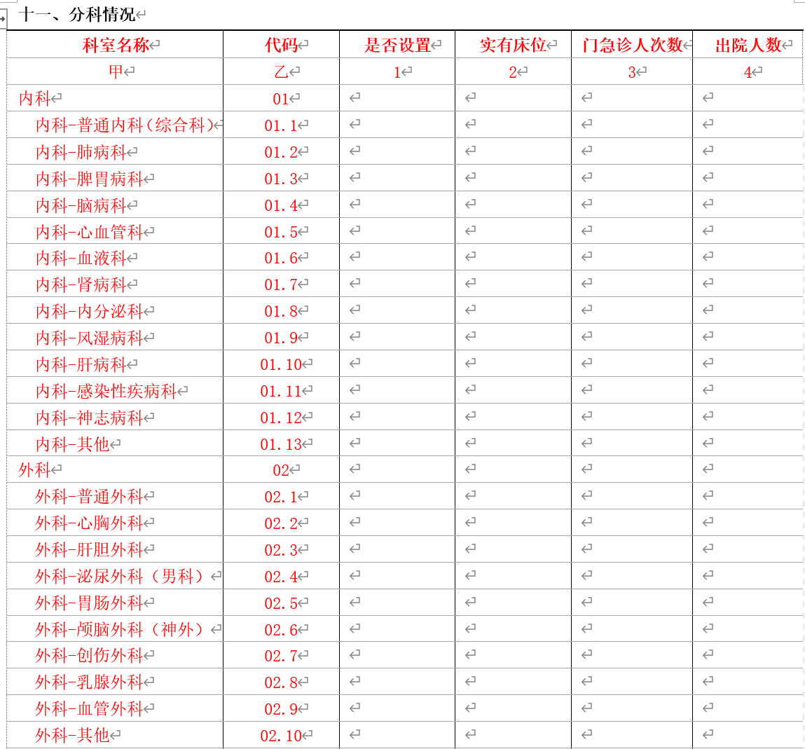
重点指标解释-中医类医院-“1-2中医药情况调查表”
十、分科情况
●是否设置：系统中需要每科室逐一选择：是、否。
若选择否，业务数据不要填0，填0表示科室设置了但是没有产生业务数据，机器审核会报错。

Slide 59
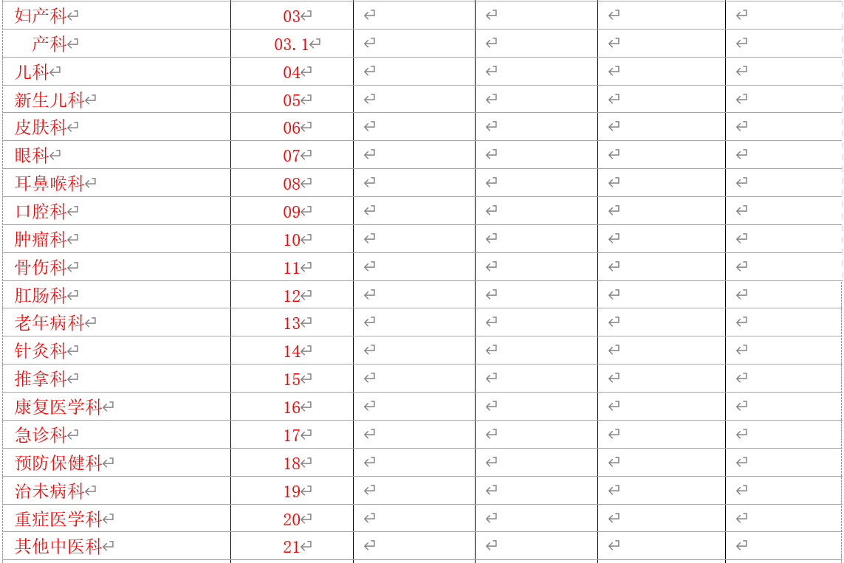
重点指标解释-中医类医院-“1-2中医药情况调查表”
科室名称 | 代码 | 是否设置 | 实有床位 | 门急诊人次数 | 出院人数
十、分科情况
针灸推拿科：业务数据能分开就分开填，不能分开就按人次数多的来选择针灸科、推拿科其一填报。

Slide 60
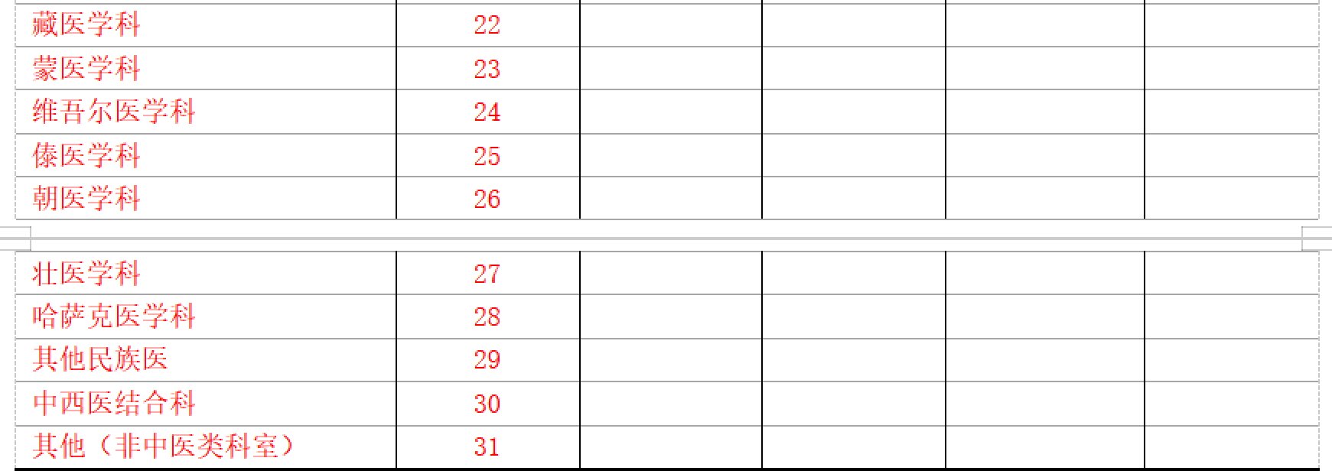
重点指标解释-中医类医院-“1-2中医药情况调查表”
科室名称 | 代码 | 是否设置 | 实有床位 | 门急诊人次数 | 出院人数
十、分科情况

Slide 61
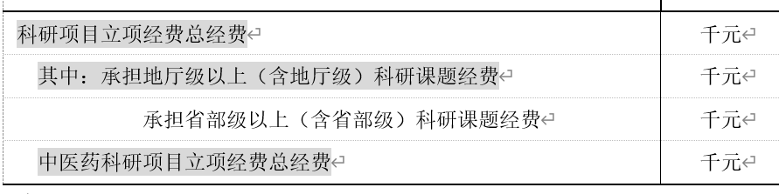
重点指标解释-中医类医院-“2-1 中医类医院科研情况调查表”
●以当年立项批复的项目为依据，包括纵向、横向项目，不含院内课题和匹配经费。
●承担地厅级以上（含地厅级）科研课题：指医院本年度承担的当年立项批复的地厅级以上（含地厅级）科研课题。
●承担省部级以上（含省部级）科研课题：指医院本年度承担的当年立项批复的省部级以上（含省部级）科研课题。
●行政级别及对应行政机构：
国家级：国务院
省部级：部委、省级政府、副部级政府、副省级政府
司局级（地厅级）：部委直属司厅局、地市级政府
省部级及以上
地厅级及以上
Notes:
国家中医药管理局下达的课题可计入：“承担省部级以上（含省部级）科研课题数”。
省级政府的卫健委、科技厅等部门下达的课题算作省部级，直辖市政府的卫健委、中医局算作省部级及以上。
地市级卫健委下达的课题，计入地厅级及以上。

Slide 62
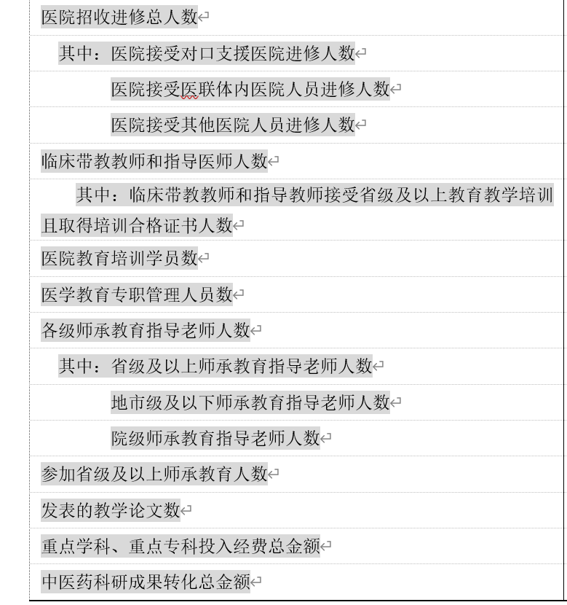
重点指标解释-中医类医院-“3-1中医类医院教育情况调查表”
●医院招收进修总人数：统计来医院完成进修的人员数，统计范围：仅限报告期内（2023年全年）结束进修，且进修时长大于等于半年。
●医院接受对口支援医院进修人数：统计对口支援医院人员来医院完成进修的人数。统计范围：仅统计报告期年度内结束进修并返回原单位独立工作，总进修时长大于等于半年的人员。如果进修人员所在医院既是对口支援医院也是医联体内医院，进修人员可重复统计。
●医院接受医联体内医院人员进修人数：统计医联体内医院人员来医院完成进修的人数。统计范围：仅统计报告期年度内结束进修并返回原单位独立工作，总进修时长大于等于半年的人员。如果进修人员所在医院既是对口支援医院也是医联体内医院，进修人员可重复统计。
●医院接受其他医院人员进修人数： 统计其他二级、三级医院、基层医疗卫生机构（主要包括乡镇卫生院、社区卫生服务中心（站）、村卫生室、医务室、门诊部（所）和军队基层卫生机构等）人员来医院完成进修人数。统计范围：仅统计报告期年度内结束进修，总进修时长大于等于半年的人员。

Slide 63
重点指标解释-中医类医院-“3-1中医类医院教育情况调查表”
●各级师承教育指导老师人数：各级包括国家级、省级、地市级、区县级、院级，如果同一人同时承担国家级、省级、区县级、院级或同级不同批次的指导老师，按 1 人统计，不可重复。省级以上指国家和省级中医药主管部门开展的师承教育项目指导老师， 如全国老中医药专家学术经验继承工作的指导老师。地市级及以下指地市级和区县级中医药主管部门开展的师承教育项目指导老师。院级指医院内部开展的师承教育项目指导老师。
●参加省级及以上师承教育人数：入选省级及以上师承学习并获得结业证书的人员数。如果同一人同时作为国家级、省级或同级不同批次的继承人，按1 人统计，不可重复。
●发表的教学论文数：指医院为第一作者或通讯作者单位公开发表的教学文章数量。教学文章指在医学、教育相关期刊公开发表的与教学相关的文章。
●重点学科、重点专科投入经费总金额：指各级中医药主管部门拨付的及医院实际匹配的专项经费。重点学（专）科经费以医院财务报表能体现的项目为准，以实际支出为统一口径。
●中医药科研成果转化总金额：指本年度医院中医药科研成果转化合同、协议成交金额总数（以实际到账金额统计）。无科研转化，填“0”。

Slide 64
2023
谢谢您的聆听

